Slide 1
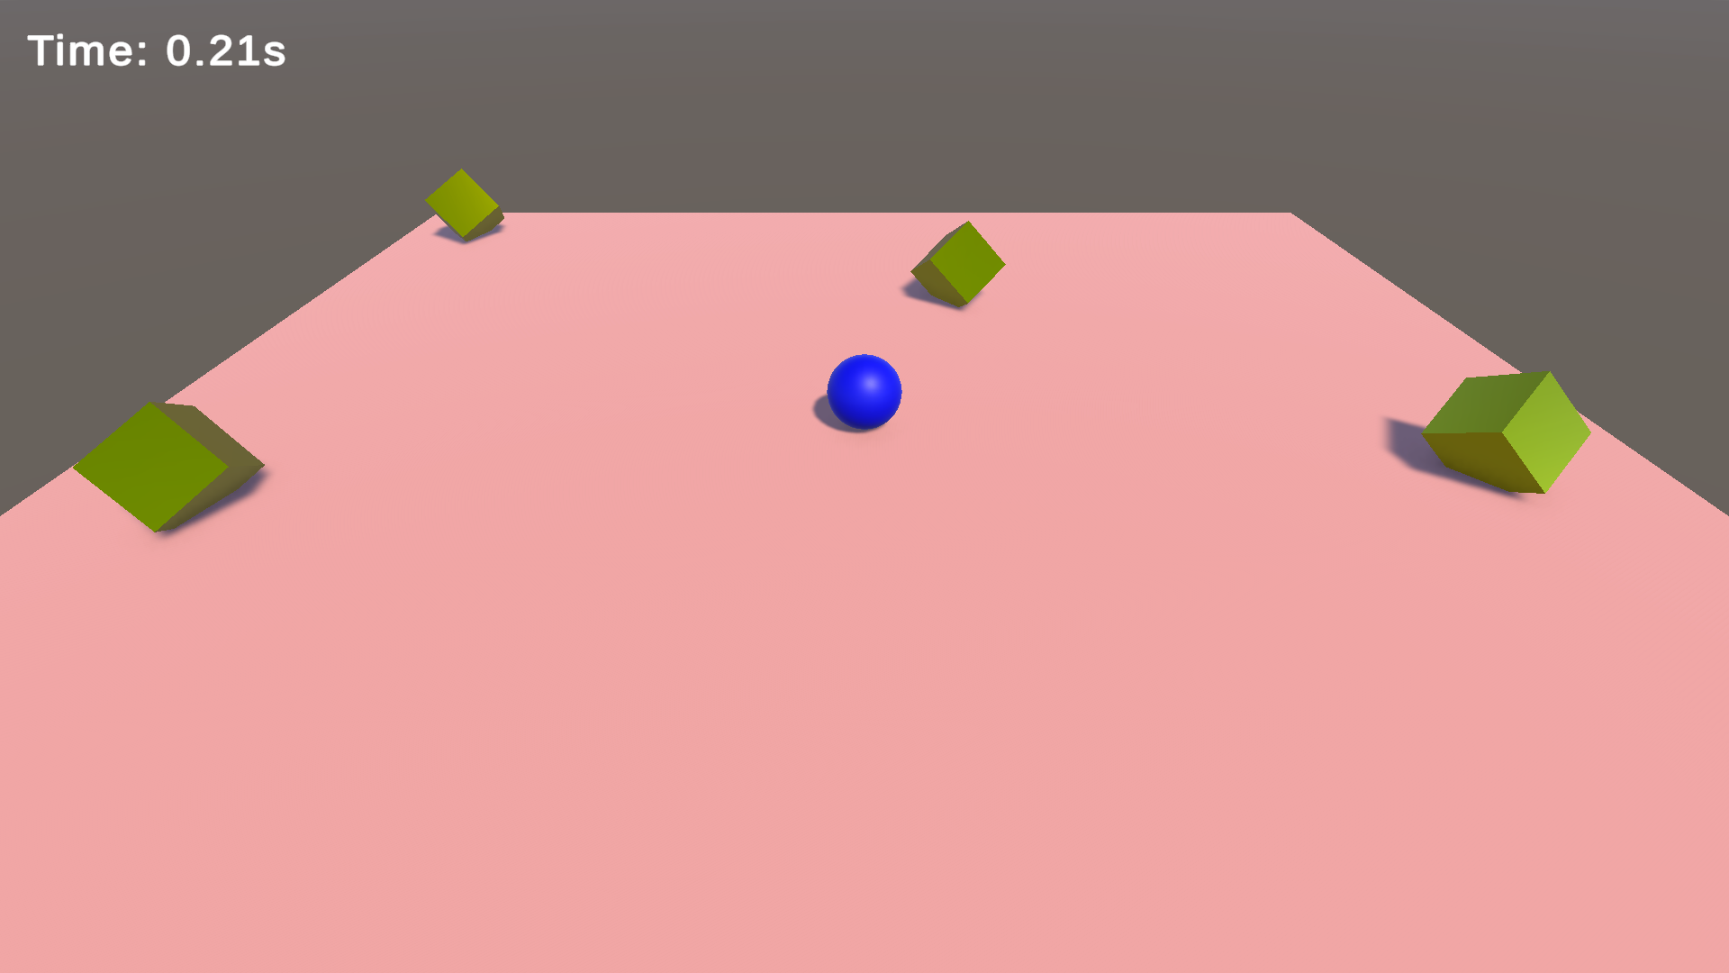
第4回 タイマー・ゲームオーバー・リトライ
01 / 14
前回の状態
全部集めるとクリアできる
ただし時間は記録されない
落下しても失敗にならない
Unity screenshot
Roll A Ball 新人研修資料
04 Timer / GameOver / Retry
Notes:
第4回 タイマー・ゲームオーバー・リトライ - Slide 01: 前回の状態 ねらい: 時間計測、落下ゲームオーバー、リトライボタンでゲームの失敗と再挑戦を作る。 講師ノート: 成功だけでなく失敗と記録があるとゲームらしくなると導入する。 話すポイント: - 全部集めるとクリアできる - ただし時間は記録されない - 落下しても失敗にならない 使用スクリーンショット: Assets\Screenshots\training_ingame_play_gameplay.png クラスという用語は「Unityの部品をまとめる箱」として扱い、継承やインターフェースの詳細には入らない。

Slide 2
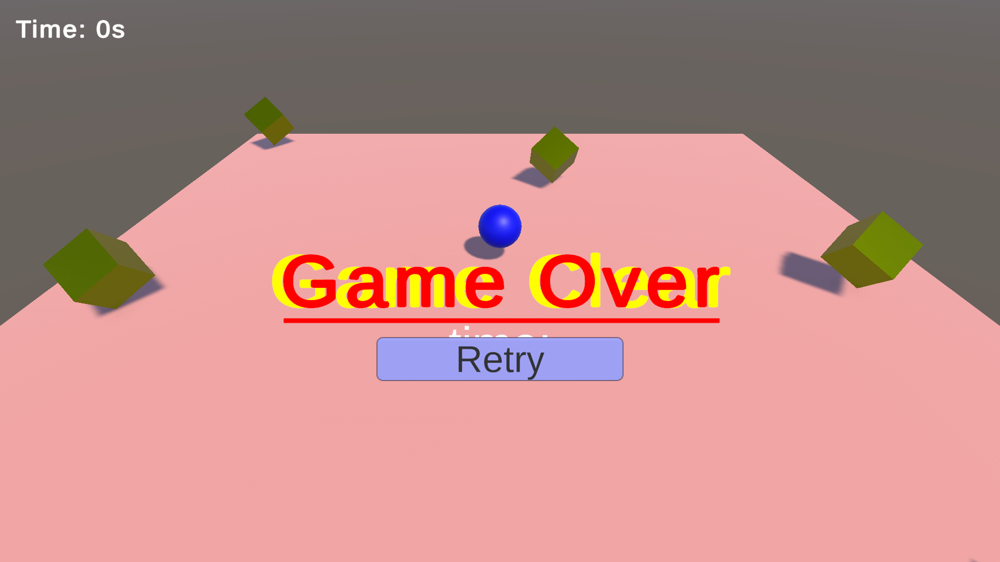
第4回 タイマー・ゲームオーバー・リトライ
02 / 14
今日追加するもの
タイマーで経過時間を表示する
落下したらゲームオーバーにする
Retryボタンでやり直す
Unity screenshot
Roll A Ball 新人研修資料
04 Timer / GameOver / Retry
Notes:
第4回 タイマー・ゲームオーバー・リトライ - Slide 02: 今日追加するもの ねらい: 時間計測、落下ゲームオーバー、リトライボタンでゲームの失敗と再挑戦を作る。 講師ノート: 画面上のUIが増える回。ManagerとUIの接続を丁寧に扱う。 話すポイント: - タイマーで経過時間を表示する - 落下したらゲームオーバーにする - Retryボタンでやり直す 使用スクリーンショット: Assets\Screenshots\training_ingame_game_view.png クラスという用語は「Unityの部品をまとめる箱」として扱い、継承やインターフェースの詳細には入らない。

Slide 3
第4回 タイマー・ゲームオーバー・リトライ
03 / 14
TimerController
時間だけを担当するスクリプト
Managerから開始・停止を指示する
表示用TextをInspectorで受け取る
timerFields
public float CurrentTime = 0f;
private bool isRunning = false;
public TMP_Text TimerText;
Roll A Ball 新人研修資料
04 Timer / GameOver / Retry
Notes:
第4回 タイマー・ゲームオーバー・リトライ - Slide 03: TimerController ねらい: 時間計測、落下ゲームオーバー、リトライボタンでゲームの失敗と再挑戦を作る。 講師ノート: タイマーをManagerに直接書かず、役割を分ける。 話すポイント: - 時間だけを担当するスクリプト - Managerから開始・停止を指示する - 表示用TextをInspectorで受け取る コード抜粋: public float CurrentTime = 0f; private bool isRunning = false; public TMP_Text TimerText; クラスという用語は「Unityの部品をまとめる箱」として扱い、継承やインターフェースの詳細には入らない。

Slide 4
第4回 タイマー・ゲームオーバー・リトライ
04 / 14
タイマー変数
CurrentTimeは結果表示にも使うのでpublic
isRunningで計測中かどうかを管理
TimerTextに表示する
timerFields
public float CurrentTime = 0f;
private bool isRunning = false;
public TMP_Text TimerText;
Roll A Ball 新人研修資料
04 Timer / GameOver / Retry
Notes:
第4回 タイマー・ゲームオーバー・リトライ - Slide 04: タイマー変数 ねらい: 時間計測、落下ゲームオーバー、リトライボタンでゲームの失敗と再挑戦を作る。 講師ノート: boolフラグの実用例としてisRunningを見る。 話すポイント: - CurrentTimeは結果表示にも使うのでpublic - isRunningで計測中かどうかを管理 - TimerTextに表示する コード抜粋: public float CurrentTime = 0f; private bool isRunning = false; public TMP_Text TimerText; クラスという用語は「Unityの部品をまとめる箱」として扱い、継承やインターフェースの詳細には入らない。

Slide 5
第4回 タイマー・ゲームオーバー・リトライ
05 / 14
StartTimer()
CurrentTimeを0に戻す
isRunningをtrueにする
ゲーム開始時に呼ぶ
timerMethods
public void StartTimer()
{
CurrentTime = 0f;
isRunning = true;
}
public void StopTimer()
{
isRunning = false;
}
Roll A Ball 新人研修資料
04 Timer / GameOver / Retry
Notes:
第4回 タイマー・ゲームオーバー・リトライ - Slide 05: StartTimer() ねらい: 時間計測、落下ゲームオーバー、リトライボタンでゲームの失敗と再挑戦を作る。 講師ノート: 「始める」処理を関数にまとめる意味を説明する。 話すポイント: - CurrentTimeを0に戻す - isRunningをtrueにする - ゲーム開始時に呼ぶ コード抜粋: public void StartTimer() { CurrentTime = 0f; isRunning = true; } public void StopTimer() { isRunning = false; } クラスという用語は「Unityの部品をまとめる箱」として扱い、継承やインターフェースの詳細には入らない。

Slide 6
第4回 タイマー・ゲームオーバー・リトライ
06 / 14
StopTimer()
isRunningをfalseにする
Updateでの加算が止まる
クリア時・ゲームオーバー時に呼ぶ
timerMethods
public void StartTimer()
{
CurrentTime = 0f;
isRunning = true;
}
public void StopTimer()
{
isRunning = false;
}
Roll A Ball 新人研修資料
04 Timer / GameOver / Retry
Notes:
第4回 タイマー・ゲームオーバー・リトライ - Slide 06: StopTimer() ねらい: 時間計測、落下ゲームオーバー、リトライボタンでゲームの失敗と再挑戦を作る。 講師ノート: 時間そのものを止めるのではなく、加算しない状態にする。 話すポイント: - isRunningをfalseにする - Updateでの加算が止まる - クリア時・ゲームオーバー時に呼ぶ コード抜粋: public void StartTimer() { CurrentTime = 0f; isRunning = true; } public void StopTimer() { isRunning = false; } クラスという用語は「Unityの部品をまとめる箱」として扱い、継承やインターフェースの詳細には入らない。

Slide 7
第4回 タイマー・ゲームオーバー・リトライ
07 / 14
Update()
isRunningのときだけ実行する
Time.deltaTimeを加算する
Textに小数2桁で表示する
timerUpdate
private void Update()
{
if (isRunning)
{
CurrentTime += Time.deltaTime;
TimerText.text = $"Time: {CurrentTime.ToString("F2")}s";
}
}
Roll A Ball 新人研修資料
04 Timer / GameOver / Retry
Notes:
第4回 タイマー・ゲームオーバー・リトライ - Slide 07: Update() ねらい: 時間計測、落下ゲームオーバー、リトライボタンでゲームの失敗と再挑戦を作る。 講師ノート: Time.deltaTimeは「前フレームからの経過秒」と説明する。 話すポイント: - isRunningのときだけ実行する - Time.deltaTimeを加算する - Textに小数2桁で表示する コード抜粋: private void Update() { if (isRunning) { CurrentTime += Time.deltaTime; TimerText.text = $"Time: {CurrentTime.ToString("F2")}s"; } } クラスという用語は「Unityの部品をまとめる箱」として扱い、継承やインターフェースの詳細には入らない。

Slide 8
第4回 タイマー・ゲームオーバー・リトライ
08 / 14
表示形式
ToString("F2")で小数2桁
$"..."で文字列に値を埋め込む
見やすいUI表示に整える
timerUpdate
private void Update()
{
if (isRunning)
{
CurrentTime += Time.deltaTime;
TimerText.text = $"Time: {CurrentTime.ToString("F2")}s";
}
}
Roll A Ball 新人研修資料
04 Timer / GameOver / Retry
Notes:
第4回 タイマー・ゲームオーバー・リトライ - Slide 08: 表示形式 ねらい: 時間計測、落下ゲームオーバー、リトライボタンでゲームの失敗と再挑戦を作る。 講師ノート: 文字列補間は細かく文法説明せず、テンプレートに値を入れる書き方として示す。 話すポイント: - ToString("F2")で小数2桁 - $"..."で文字列に値を埋め込む - 見やすいUI表示に整える コード抜粋: private void Update() { if (isRunning) { CurrentTime += Time.deltaTime; TimerText.text = $"Time: {CurrentTime.ToString("F2")}s"; } } クラスという用語は「Unityの部品をまとめる箱」として扱い、継承やインターフェースの詳細には入らない。

Slide 9
第4回 タイマー・ゲームオーバー・リトライ
09 / 14
Managerに接続
PlayingでStartTimerを呼ぶ
GameClearでStopTimerを呼ぶ
状態が変わるタイミングに処理を置く
managerPlaying
case GameState.Playing:
PlayerController.CanMove = true;
TimerController.StartTimer();
break;
Roll A Ball 新人研修資料
04 Timer / GameOver / Retry
Notes:
第4回 タイマー・ゲームオーバー・リトライ - Slide 09: Managerに接続 ねらい: 時間計測、落下ゲームオーバー、リトライボタンでゲームの失敗と再挑戦を作る。 講師ノート: TimerController単体では動かず、Managerがタイミングを決める。 話すポイント: - PlayingでStartTimerを呼ぶ - GameClearでStopTimerを呼ぶ - 状態が変わるタイミングに処理を置く コード抜粋: case GameState.Playing: PlayerController.CanMove = true; TimerController.StartTimer(); break; クラスという用語は「Unityの部品をまとめる箱」として扱い、継承やインターフェースの詳細には入らない。

Slide 10
第4回 タイマー・ゲームオーバー・リトライ
10 / 14
結果表示
クリア時のCurrentTimeを読む
ResultTextにTimeを表示する
ゲームの成果が残る
managerClear
case GameState.GameClear:
PlayerController.CanMove = false;
TimerController.StopTimer();
GameClearText.gameObject.SetActive(true);
PlayerController.FreezePlayer();
ResultText.text = $"Time: {TimerController.CurrentTime.ToString("F2")}s";
break;
Roll A Ball 新人研修資料
04 Timer / GameOver / Retry
Notes:
第4回 タイマー・ゲームオーバー・リトライ - Slide 10: 結果表示 ねらい: 時間計測、落下ゲームオーバー、リトライボタンでゲームの失敗と再挑戦を作る。 講師ノート: 別スクリプトのpublic変数を読む例として扱う。 話すポイント: - クリア時のCurrentTimeを読む - ResultTextにTimeを表示する - ゲームの成果が残る コード抜粋: case GameState.GameClear: PlayerController.CanMove = false; TimerController.StopTimer(); GameClearText.gameObject.SetActive(true); PlayerController.FreezePlayer(); ResultText.text = $"Time: {TimerController.CurrentTime.ToString("F2")}s"; break; クラスという用語は「Unityの部品をまとめる箱」として扱い、継承やインターフェースの詳細には入らない。

Slide 11
第4回 タイマー・ゲームオーバー・リトライ
11 / 14
落下判定
Playerのy座標を見る
-10未満なら落下とみなす
GameOver状態へ切り替える
managerUpdate
private void Update()
{
if (currentState == GameState.Playing)
{
int itemCount = GameObject.FindGameObjectsWithTag("Item").Length;
if (itemCount == 0) ChangeState(GameState.GameClear);
if (PlayerController.transform.position.y < -10f) ChangeState(GameState.GameOver);
}
}
Roll A Ball 新人研修資料
04 Timer / GameOver / Retry
Notes:
第4回 タイマー・ゲームオーバー・リトライ - Slide 11: 落下判定 ねらい: 時間計測、落下ゲームオーバー、リトライボタンでゲームの失敗と再挑戦を作る。 講師ノート: 座標のyは高さ。しきい値はゲーム調整値として扱う。 話すポイント: - Playerのy座標を見る - -10未満なら落下とみなす - GameOver状態へ切り替える コード抜粋: private void Update() { if (currentState == GameState.Playing) { int itemCount = GameObject.FindGameObjectsWithTag("Item").Length; if (itemCount == 0) ChangeState(GameState.GameClear); if (PlayerController.transform.position.y < -10f) ChangeState(GameState.GameOver); } } クラスという用語は「Unityの部品をまとめる箱」として扱い、継承やインターフェースの詳細には入らない。

Slide 12
第4回 タイマー・ゲームオーバー・リトライ
12 / 14
GameOver表示
CanMoveをfalseにする
Timerを止める
GameOverTextを表示する
managerOver
case GameState.GameOver:
PlayerController.CanMove = false;
TimerController.StopTimer();
GameOverText.gameObject.SetActive(true);
PlayerController.FreezePlayer();
break;
Roll A Ball 新人研修資料
04 Timer / GameOver / Retry
Notes:
第4回 タイマー・ゲームオーバー・リトライ - Slide 12: GameOver表示 ねらい: 時間計測、落下ゲームオーバー、リトライボタンでゲームの失敗と再挑戦を作る。 講師ノート: クリア時と似た処理を比較し、成功と失敗で共通する終了処理を理解させる。 話すポイント: - CanMoveをfalseにする - Timerを止める - GameOverTextを表示する コード抜粋: case GameState.GameOver: PlayerController.CanMove = false; TimerController.StopTimer(); GameOverText.gameObject.SetActive(true); PlayerController.FreezePlayer(); break; クラスという用語は「Unityの部品をまとめる箱」として扱い、継承やインターフェースの詳細には入らない。

Slide 13
第4回 タイマー・ゲームオーバー・リトライ
13 / 14
RetryButton
現在のシーンを読み直す
ButtonのOnClickから呼ぶ
最初の状態に戻して再挑戦できる
retry
public void OnRetryButtonClicked()
{
SceneManager.LoadScene(SceneManager.GetActiveScene().buildIndex);
}
Roll A Ball 新人研修資料
04 Timer / GameOver / Retry
Notes:
第4回 タイマー・ゲームオーバー・リトライ - Slide 13: RetryButton ねらい: 時間計測、落下ゲームオーバー、リトライボタンでゲームの失敗と再挑戦を作る。 講師ノート: SceneManager.GetActiveScene().buildIndexは「今いるシーン番号」と説明する。 話すポイント: - 現在のシーンを読み直す - ButtonのOnClickから呼ぶ - 最初の状態に戻して再挑戦できる コード抜粋: public void OnRetryButtonClicked() { SceneManager.LoadScene(SceneManager.GetActiveScene().buildIndex); } クラスという用語は「Unityの部品をまとめる箱」として扱い、継承やインターフェースの詳細には入らない。

Slide 14
第4回 タイマー・ゲームオーバー・リトライ
14 / 14
今日の完成形
時間を測って結果表示できる
落下したらゲームオーバーになる
Retryでやり直せる
Unity screenshot
Roll A Ball 新人研修資料
04 Timer / GameOver / Retry
Notes:
第4回 タイマー・ゲームオーバー・リトライ - Slide 14: 今日の完成形 ねらい: 時間計測、落下ゲームオーバー、リトライボタンでゲームの失敗と再挑戦を作る。 講師ノート: 成功、失敗、再挑戦が揃い、ゲームの基本ループができたことを確認する。 話すポイント: - 時間を測って結果表示できる - 落下したらゲームオーバーになる - Retryでやり直せる 使用スクリーンショット: Assets\Screenshots\training_ingame_game_view.png クラスという用語は「Unityの部品をまとめる箱」として扱い、継承やインターフェースの詳細には入らない。

